Slide 1
Lederquiz
Stort og småt fra FDFs historie

Slide 2
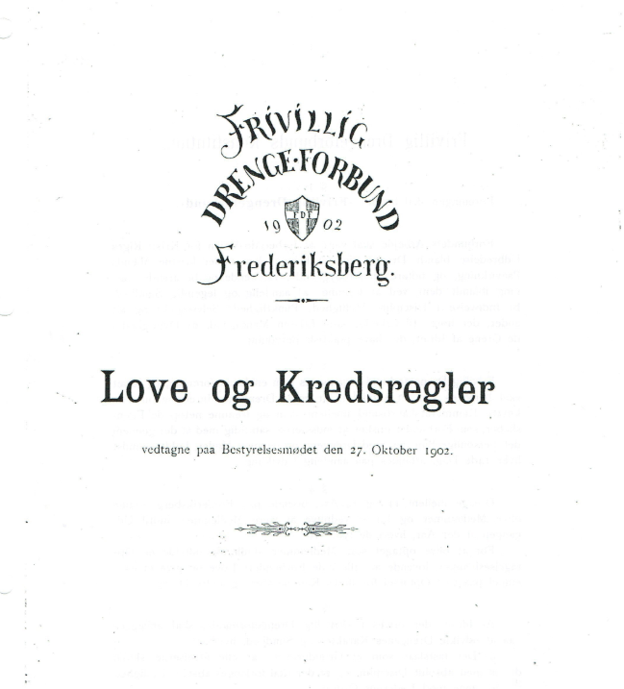
Spørgsmål 1
Hvor blev FDF grundlagt?
Julsø
Aarhus
Frederiksberg
Thisted
Notes:
Svar: Frederiksberg

Slide 3
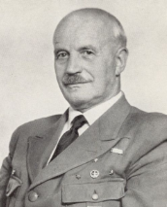
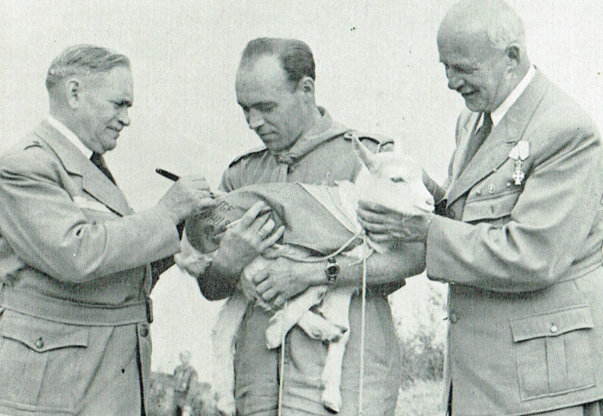
Spørgsmål 2
Hvem var med helt fra starten af FDF sammen med Holger Tornøe?
Ludvig Valentiner
Ludvig Serpentiner
Ludvig Appelsiner
Ludvig Kæmpegriner
Ludvig og Holger skriver autografer på landslejren i 1952.
Notes:
Svar: Ludvig Valentiner

Slide 4
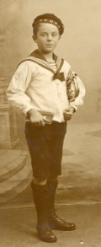
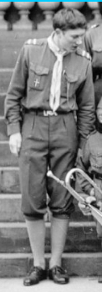
Spørgsmål 3
I hvilken periode blev disse udgaver af FDF-uniformen indført?
1900-1920
1921-1940
1941-1960
1961-1980
Notes:
Svar: 1900-1920

Slide 5
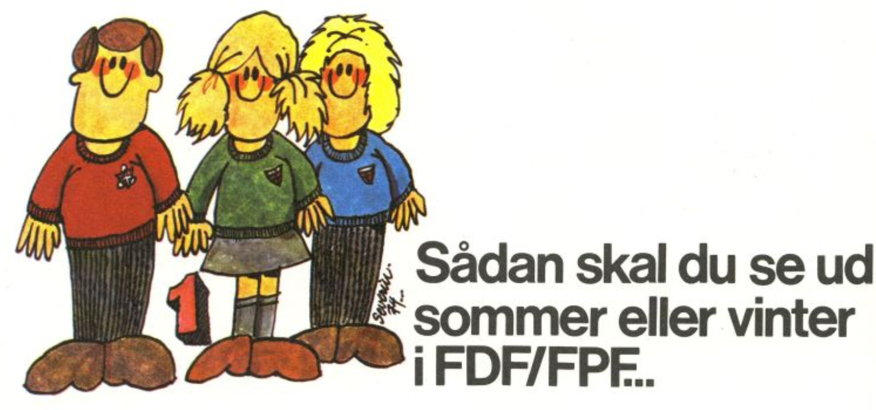
Spørgsmål 4
Hvornår blev FDF og FPF lagt sammen?
1971
1974
1977
1979
Notes:
Svar: 1. januar 1974 blev det officielt. Det blev besluttet i 1973

Slide 6
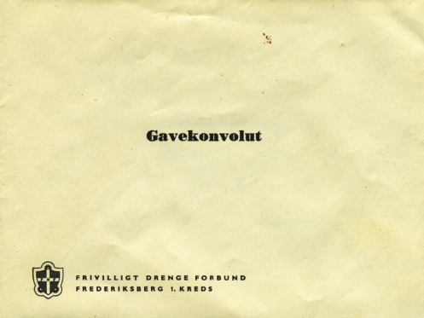
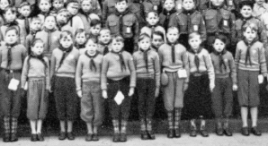
Spørgsmål 5
Engang brugte man begrebet ‘poge’ i FDF. Hvad betød det?
En poge var det emblem, som holdte tørklædets ender sammen
En poge var donationen i den gavekonvolut, som FDFs medlemmer i de første år forærede kredsene fremfor at betale kontingent
En poge var den tidlige betegnelse for en tumling
En poge var en klasse – eksempelvis ”væbnerpogen”
Notes:
Svar: En poge var betegnelsen for den aldersklasse, som siden 1974 har heddet tumlinge

Slide 7
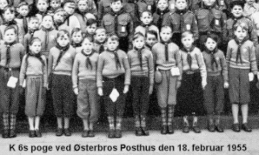
Spørgsmål 6
Hvad karakteriserede pogeklassen?
Pogeklassen blev i starten betragtet som en slags indskoling til FDF og havde kun kvindelige ledere
Pogeklassen blev afsluttet med en prøve, hvor hver poge skulle vise sine færdigheder indenfor besnøringer, march mv. for at rykke op i næste klasse
Pogeklassen optog fortrinsvist drenge fra pæne, borgerlige hjem
Som poge måtte man ikke tiltale andre voksne i kredsen end ens egne ledere
Notes:
Svar: Pogeklassen blev i starten betragtet som en slags indskoling til FDF og havde kun kvindelige ledere

Slide 8
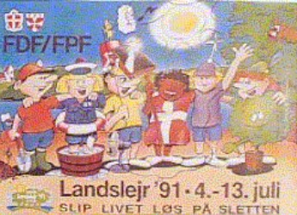
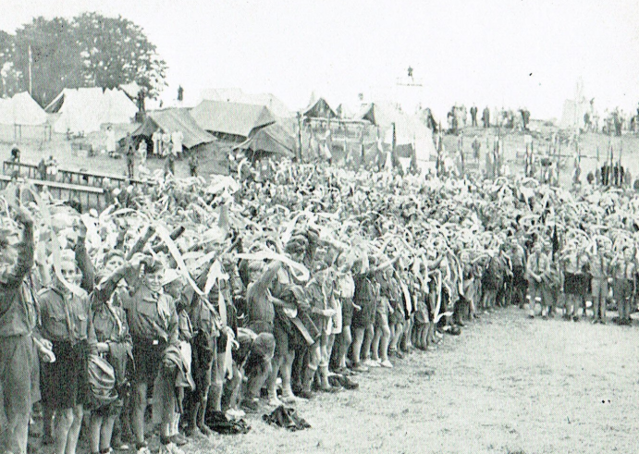
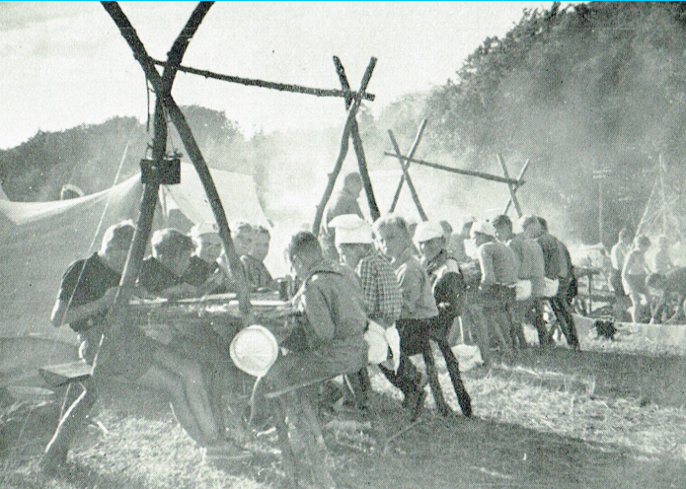
Spørgsmål 7
Hvor blev FDFs landslejre afholdt, før lejren flyttede til Sletten i 1967?
Vork
Jomsborg
Marselisborg
Klintebjerg
Notes:
Svar: Marselisborg

Slide 9
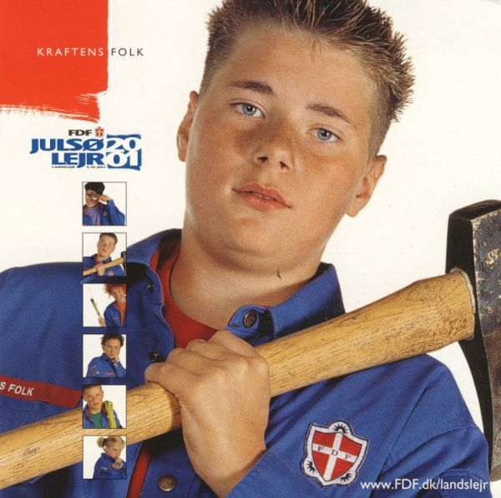
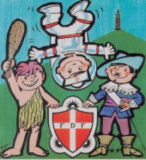
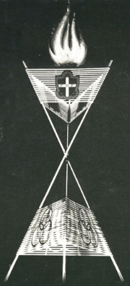
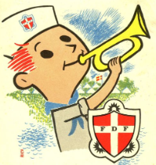
Spørgsmål 8
Hvilket af disse har ikke været et landslejrtema?
Nutidsdreng på væbnerfærd
Tre tiders lejr – alle tiders lejr
Kraftens folk
Sille og Sigurds alletiders eventyr
Notes:
Svar: Sille og Sigurds alletiders eventyr

Slide 10
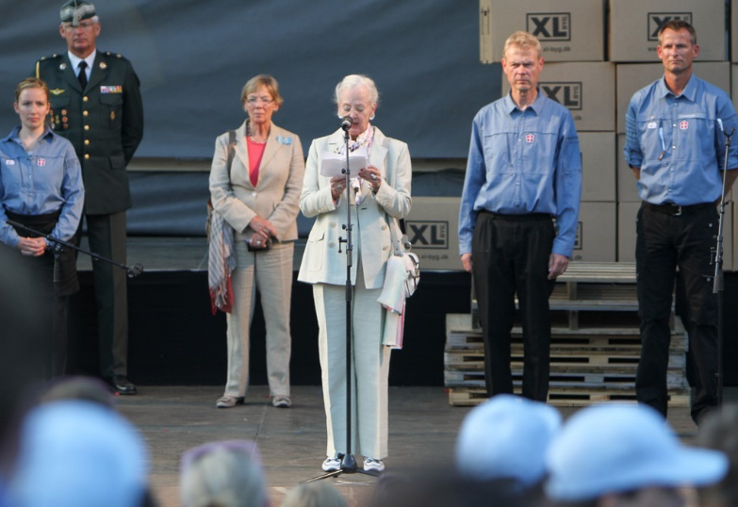
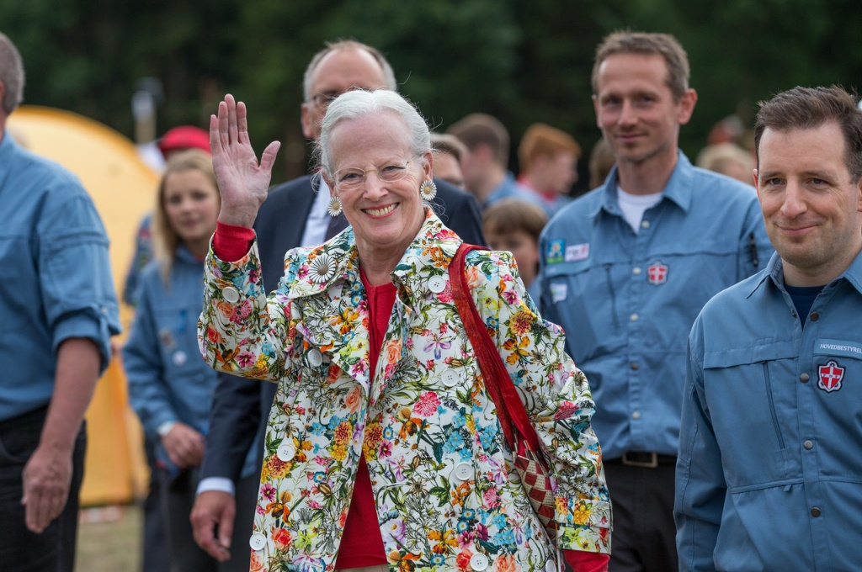
Spørgsmål 9
Hvornår blev H.M. Dronning Margrethe protektor for FDF?
1967
1970
1972
1975
Notes:
Svar: 1972. Hun arvede protektoratet efter sin far Kong Frederik IX

Slide 11
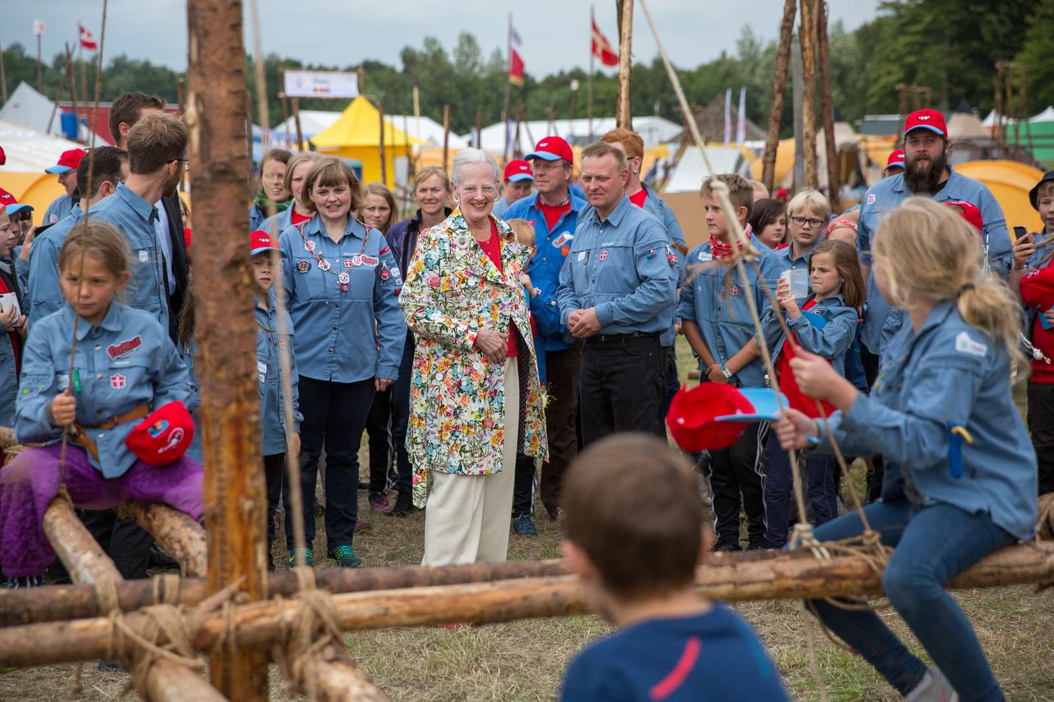
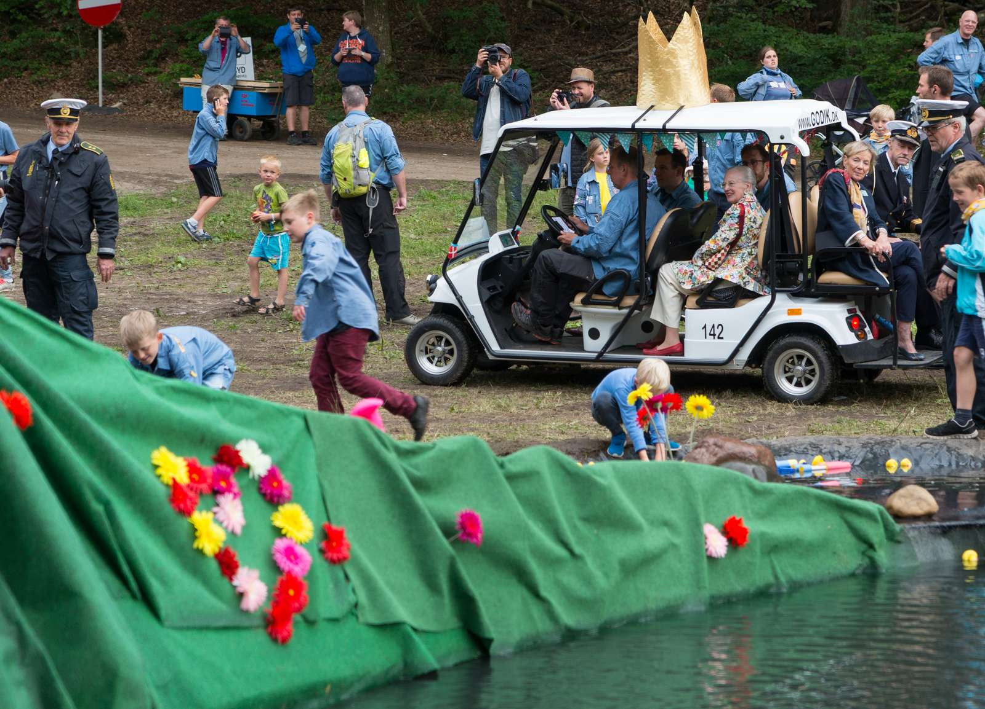
Spørgsmål 10
Hvad sagde Dronning Margrethe i sin åbningstale til landslejren i 2016?
”I legen får vi et frirum, og man bliver glad i låget”
”I legen får vi et frirum, og mærker sjælen smile”
”I legen får vi et frirum, og græs på knæene”
”I legen får vi et frirum, og vi glemmer hvordan håret sidder”
Notes:
Svar: I legen får vi et frirum, og vi glemmer hvordan håret sidder

Slide 12
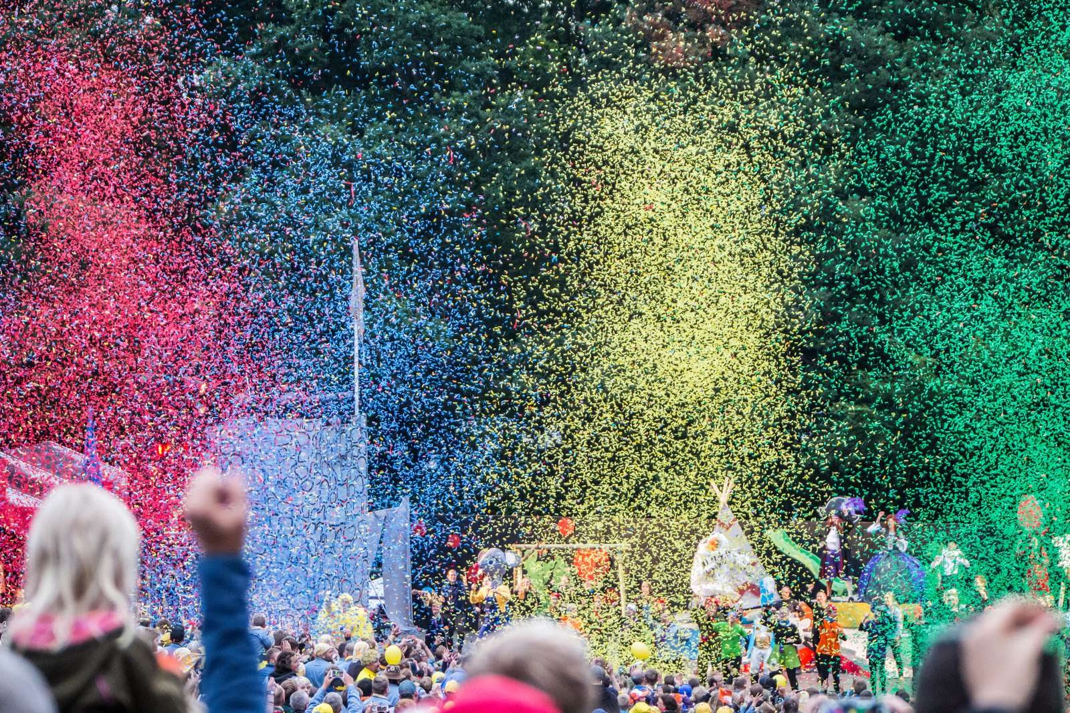
Spørgsmål 11
Hvad er ikke et af principperne for landslejren i 2021?
Vi mødes
Vi griner
Vi giver os tid
Vi tager ansvar
Notes:
Svar: Vi griner

